Slide 1

Data-Driven Virtual Flow Metering
para Bombeo por Cavidades Progresivas
Lucas Robles
Pluspetrol S.A. – Distrito Río Colorado

Slide 2
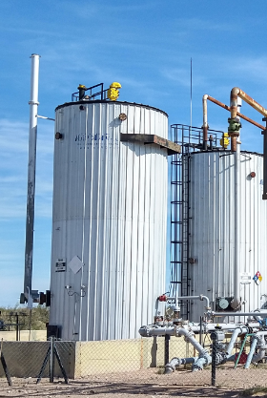

Introducción
Por qué medir los caudales producidos de los pozos ?
  tomar decisiones en la optimización de la producción
  predecir el comportamiento futuro del campo
  definir la estrategia de gestión del reservorio y establecer la estrategia de desarrollo.
  Desde el punto de vista de la operación, detectar pérdidas, problemas de eficiencia
Medición de caudales en campo:
  Tanques de control:
    Caudal se mide acumulando la producción en un tanque durante un periodo de tiempo determinado
    Cada pozo cuenta con una línea de producción de gas por anular (no son necesarios separadores)
Desventajas:
  Baja frecuencia
    Depende de disponibilidad de instalaciones, cantidad de pozos, tiempo requerido
  Aumentar la capacidad de control en satélites implica altas inversiones y aumenta el costo de mantenimiento.
  $$Bruta \left[\frac{m3}{d}\right]=\frac{\left(h_{f}−h_{i}\right)∗{cte}_{Tk}∗24 hs}{t hs}$$
Notes:
Tk control son de 68, 80 y 120 m3, con constante de tanque de 0.114 m3/cm para el primero y 0.132 m3/cm para los dos últimos

Slide 3
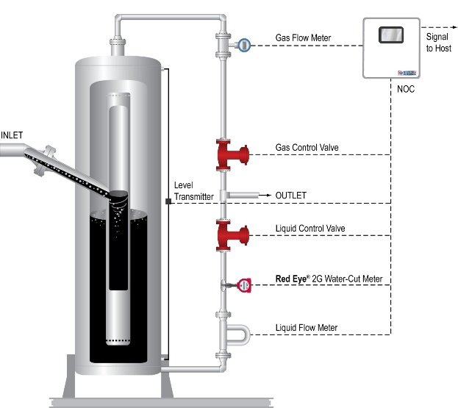
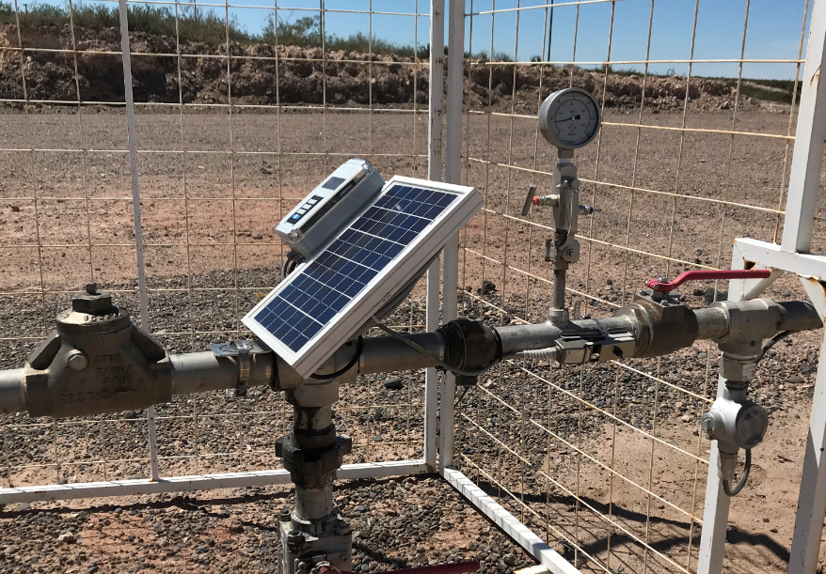
Introducción
Alternativas: Medidores de flujo multifásico en línea
  Miden el caudal del flujo, sin necesidad de separar las fases.
  Generalmente se instalan en boca de pozo y los caudales se monitorean en tiempo real.
Desventajas:
  Alto costo (Capex + Opex) asociado.
  Necesidad de intervenir el pozo para instalar/reemplazar en caso de falla de instrumentos.
  REM Flow Command

Slide 4
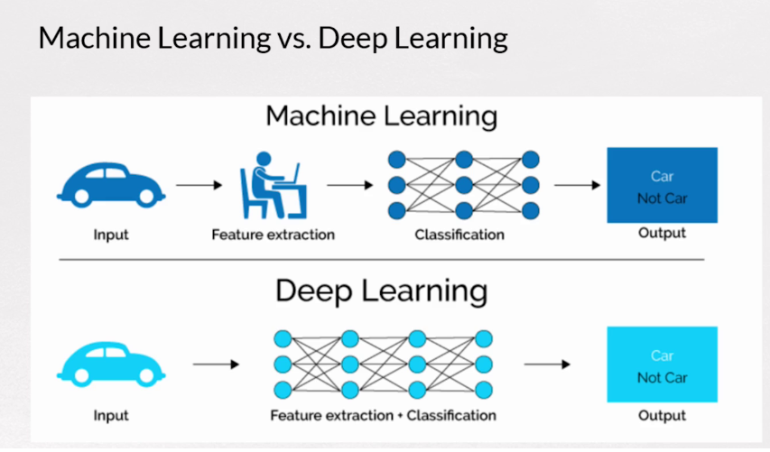
Objetivos
Desarrollar un VFM utilizando técnicas clásicas de Machine Learning y análisis de datos
Modelo regresor capaz de:
  Predecir el caudal bruto a partir de diferentes variables operativas disponibles en SCADA o base de datos corporativa.
  Proporcionar una forma simple, automática y precisa de calcular el caudal de producción a bajo costo y fácil de mantener, capaz de ser utilizado durante la operación del campo complementando las mediciones de caudal a tanque, reduciendo la necesidad de controles físicos
  Ser utilizado como parte del conjunto de soluciones de campo digital implementadas en el yacimiento, donde los pozos tienen un alto nivel de telesupervisión.
machine learning (ML) es una rama específica de la inteligencia artificial (IA)
La máquina utiliza modelos estadísticos para identificar patrones en los datos y producir un resultado
La máquina completa una tarea que puede implicar el aprendizaje, la resolución de problemas y el reconocimiento de patrones.

Slide 5
Medición virtual de caudal
Consiste en utilizar los datos de campo disponibles y ajustar un modelo para estimar los caudales de los pozos productores.
Estos sistemas no requieren la instalación de ningún instrumento, lo que reduce el CAPEX y el OPEX asociado
VFM
Mecanisticos (Correlaciones)
Estadísticos (datos)
Modelos termodinámicos
Ajuste y calibración de modelos
Correlaciones PVT
Alto costo computacional
Recolección de datos y preprocesado
Validación de datos
Desarrollo del modelo
Desarrollo de Algoritmos
Entrenamiento de Modelos
Validación de Modelos
distribuciones
limpieza de datos
Tratamiento de datos faltantes
Implementación
Puesta en producción
Nuevas predicciones
Preprocesado de nuevos datos
calibración
Normalizado
Train data
Test data
Ajuste de Hiperparametros
Notes:
Existen dos categorías de VFM: los modelos mecanisticos, basados en modelos físicos y los modelos de análisis de datos, basados en los datos disponibles y sus relaciones estadísticas.
Los modelos mecanisticos fueron los primeros en desarrollarse. Estos, modelan el flujo multifásico mediante análisis nodal, usando modelos de flujo en reservorio, modelos termohidráulicos y modelos termodinámicos para estimar las propiedades PVT de los fluidos. La medición de los datos de campo se utiliza para la validación del modelo físico.
Las desventajas de estos métodos son:
1. Requiere un conocimiento profundo de la física que describe al sistema
2. Altamente dependientes de la precisión del modelo PVT utilizado
3. El proceso de ajuste (tunning) no es sencillo
4. Tiene alto costo computacional.
El modelado por análisis de datos es una técnica basada en el análisis de los datos del sistema y la búsqueda de relaciones entre las variables de entrada y las variables de salida. La ventaja principal de esta aproximación es que permite eliminar el modelado físico detallado del sistema o proceso. El siguiente esquema muestra el proceso de modelado típico.

Slide 6
Desarrollo del modelo
El proceso de trabajo llevado a cabo para este proyecto.
Recolección de datos y preprocesado (EDA)
Validación de datos
Desarrollo del modelo
Desarrollo de Algoritmos
Entrenamiento de Modelos
Validación de Modelos
Necesidad y situación actual
Análisis de datos
Análisis y estudio de requerimientos
Análisis de infraestructura
Situación actual
Entendimiento de datos
disponibilidad, calidad, frecuencias
distribuciones
limpieza de datos
Tratamiento de datos faltantes
Implementación
Puesta en producción
Nuevas predicciones
Preprocesado de nuevos datos
calibración
Train data
Test data
Ajuste de Hiperparametros
Normalizado
Notes:
Para el armado de la base de datos, se consideran datos operativos de todos los pozos del campo, desde 2010.
Las etapas iniciales de Business Understanding y Data Understanding permiten definir le valor agregado para la corporación de preparar un modelo predictor y si se cuenta con datos e información de calidad para dicho fin, respectivamente.

Slide 7

Desarrollo del modelo
Entendimiento de datos:
Principal ventaja: conocemos cómo se pueden relacionar las variables independientes con el caudal
Para visualizar las variables involucradas, se analiza la potencia consumida por un pozo, para llevar a superficie cierto volumen de fluido:
$$HPs=g(Pn, Qb)$$
$$HPs=g(Pwf, Pf, Pbdp, Qb)$$
$$Qb=h(Pwf, Pf, Pbdp, HPs)$$
$$Qb=l\left(Qt, η_{b}\right)=l\left(d,w, η_{b}\right)$$
$$Qb=f\left(Pwf, Pf, Pbdp, HPs, d,w\right)$$
$$Qb=f(Pwf, Pf,Pbdp, I, V,d, w, Tbdp, Twf)$$
Variable | Símbolo | UM | Instrumento de Medición
Control de producción bruta | Qb | m3/d | Tanque control
Corriente | I | Ampere | Variador de frecuencia
Velocidad de vástago | w | rpm | Variador de frecuencia
Torque | Tq | % del TMS | Variador de frecuencia
Presión de boca de pozo | Pbdp | Kg/cm² | Manómetro
Presión de fondo | Pwf | PSI | Sensor de fondo/Ecometría
Nivel dinámico | Nwf | m | Ecometría
Factor de bomba | d | m³/d/rpm | -

Slide 8
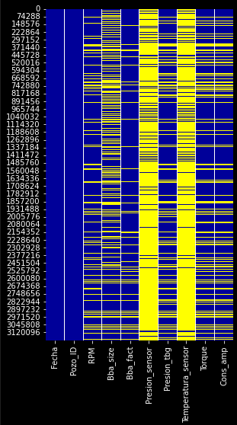
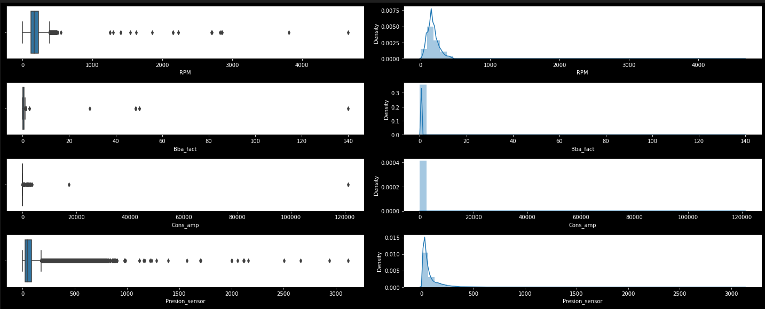
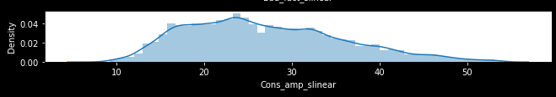
Desarrollo del modelo
Recolección y preprocesado:
Datos de controles, datos operativos, niveles
  Controles 210.000 filas
  Operativos 3.200.00 filas
  Niveles, 120.000 filas
Validación de datos, limpieza, escalado
tratamiento de duplicados y faltantes
interpolaciones necesarias, ingeniería de variables, normalizado (standarscaler)
datos de entrenamiento y prueba
  Test data: datos para 30 pozos (2010)
  Relación train/test data: 80/20%

Slide 9
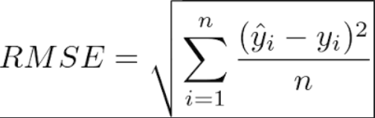
Desarrollo del modelo
Algoritmos regresores de aprendizaje supervisado basados en arboles de decisión:
Random Forest
Adaptative boosting
Gradiente boosting
Extreme Gradient boosting
Ventajas
  Robustez
  Fácil interpretación
  Pruebas estadísticas
Desventajas
  Posibilidad de overfiting
Ajuste de hiperparametros y Entrenamiento
Optimizador Bayesiano: algoritmo de modelo secuencial donde se usan los resultados del paso anterior para decider la siguiente combinacion de hiperparametros, reduciendo el error.
RepeatedKFold, n_splits=5, n_repeats=2
Métrica de evaluación: RMSE
adecuado cuando los errores tienen una distribución asimétrica y penaliza más los errores grandes
Notes:
aprendizaje supervisado utiliza un conjunto de datos de entrenamiento para enseñar a los modelos a generar la salida deseada
K means es un ejemplo de no superovsado, muy usado durante la fase exploratoria de datos y relaciones
Random Forest: es un ensemble basado en bagging Utiliza múltiples árboles de decisión independientes entrenados en subconjuntos aleatorios del conjunto de datos de entrenamiento. Cada árbol en el Random Forest se entrena en una muestra aleatoria con reemplazo de los datos de entrenamiento. Todos los árboles en un Random Forest tienen el mismo peso en las predicciones finales.
AdaBoost (Adaptive Boosting): es un ensemble basado en boosting. Se enfoca en mejorar la precisión de los modelos débiles (generalmente árboles de decisión pequeños) mediante la asignación de pesos a las instancias de entrenamiento. AdaBoost ajusta el peso de las instancias de entrenamiento en cada iteración para que los modelos se centren más en las instancias que se clasificaron incorrectamente anteriormente. Los modelos débiles se ponderan de manera diferente, y los modelos incorrectos se les da más peso para las predicciones finales.
Gradient Boosting: es un ensemble basado en boosting. Ambos algoritmos mejoran modelos débiles de manera iterativa. los modelos se construyen de manera secuencial. Comienza con un modelo débil, generalmente un árbol de decisión pequeño. Luego, se construyen modelos adicionales para corregir los errores cometidos por los modelos anteriores. A diferencia de AdaBoost, donde los modelos débiles se ponderan de manera diferente en función de su rendimiento, en Gradient Boosting, se construyen modelos adicionales para enfocarse en las áreas en las que los modelos anteriores cometieron errores. Los modelos posteriores tienen más peso en la corrección de errores.
In bagging, we build a lot of trees in parallel and independent to each other. Boosting, on the other hand, is a sequential process where with each additional tree, we learn to correct the mistakes from its predecessor tree.

Slide 10
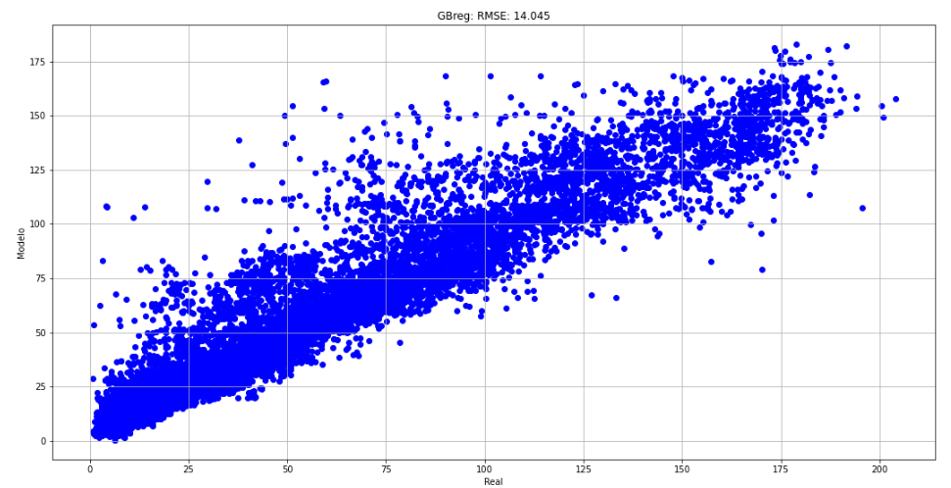
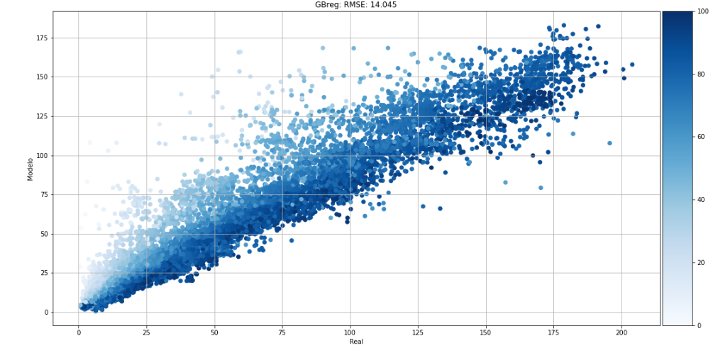
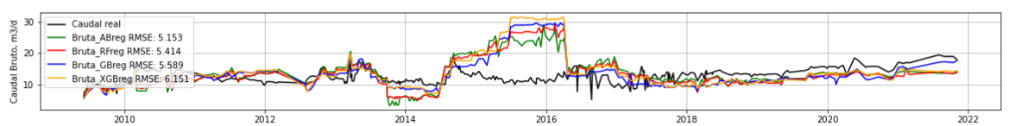
Desarrollo del modelo
Entrenamiento:
Modelo | RMSE, m3/d
Random Forest | 14,689
Adaptative boosting | 15,823
Gradiente boosting | 14,045
Extreme Gradient boosting | 14,352

Slide 11
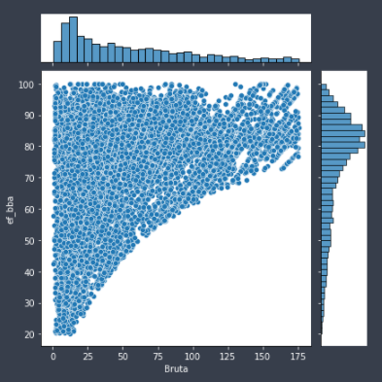
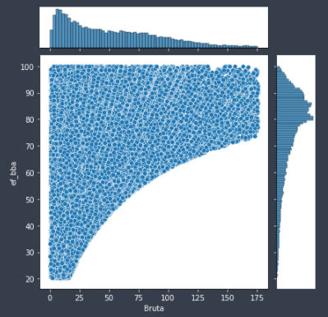
Desarrollo del modelo
Hay datos disponibles que representen estados de baja eficiencia?
Como es la relación con la variable estimada?

Slide 12
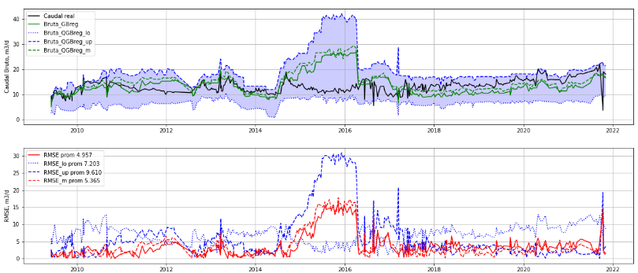
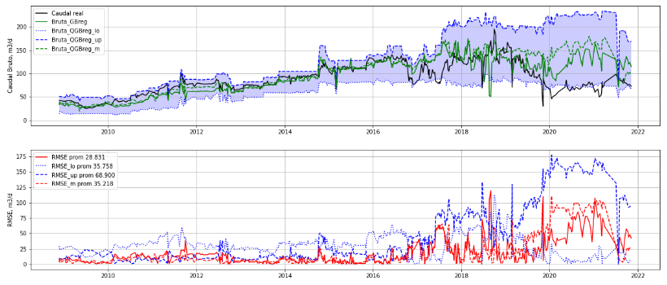
Desarrollo del modelo
Predicciones con intervalos de confianza (Quantil Regression):
La clave del intervalo de confianza es conocer límites de predicción.
Quantil loss function: disponible en el algoritmo Gradient Boosting; para los otros se puede definir externamente una función de perdida de este tipo
Se entrenan 2 modelos adicionales para realizar estimaciones, según el intervalo de confianza que se desee.
Modelos para estimar el percentil 5% (low) y el percentil 95% (up).
Notes:
Quantil loss regr: se utiliza para medir la discrepancia entre las predicciones del modelo y los valores reales del objetivo, pero a diferencia de las funciones de pérdida de regresión tradicionales como el error cuadrático medio (MSE) o el error absoluto medio (MAE), la función de pérdida cuantil se centra en estimar cuantiles en lugar de la media.
La función de pérdida cuantil evalúa el error en la predicción de cuantiles específicos de la distribución de la variable objetivo. Esto puede ser útil en situaciones en las que se necesita estimar valores extremos o cuantiles específicos en lugar de solo predecir la media.

Slide 13
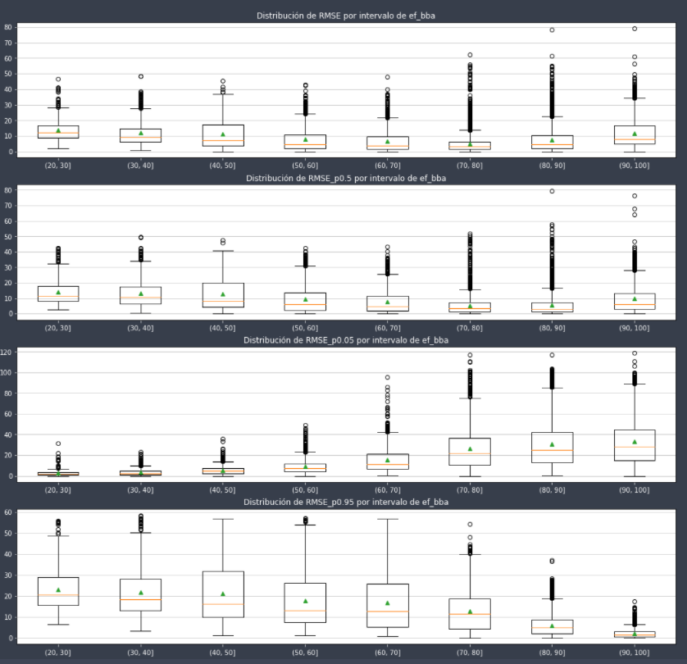
Desarrollo del modelo
Predicciones con intervalos de confianza (Quantil Regression):

Slide 14
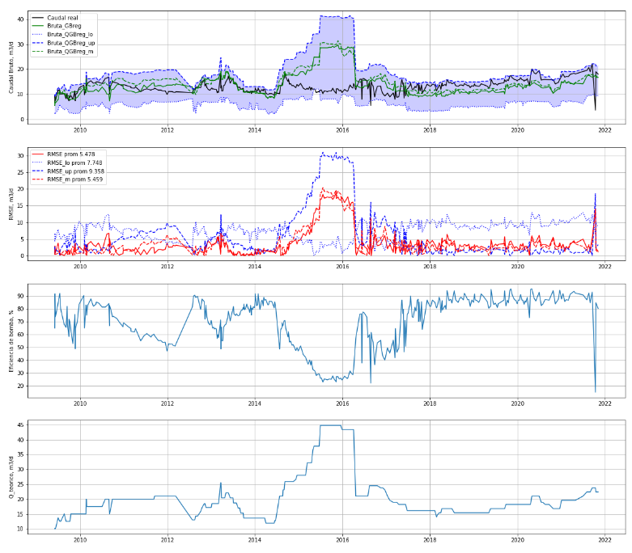
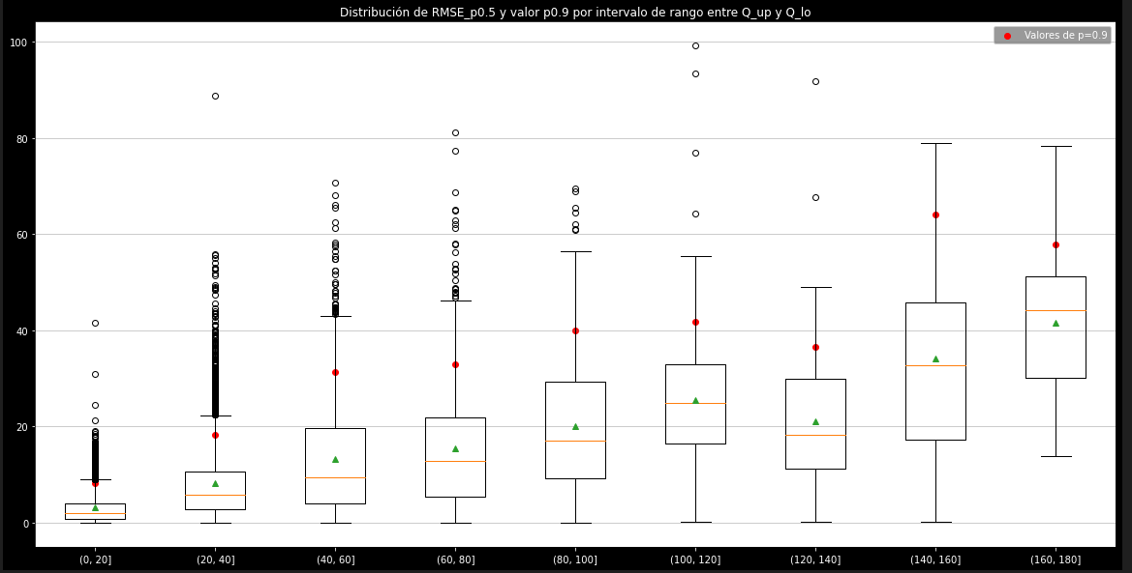
Desarrollo del modelo
Estrategia de medición de caudales.
Los controles físicos deben realizarse cuando:
  En un pozo se reemplaza una bomba, las eficiencias por curva son indicativas y las verdaderas eficiencias solo son conocidas en condiciones de operación fondo de pozo.
  La incertidumbre de VFM es inaceptable
    En este caso, a bajas eficiencias
    Puede el modelo identificar una caída en la eficiencia de la bomba?
    Esto es posible analizando el rango del intervalo de estimación y la incertidumbre asociada o el RMSE de modelo
Notes:
Pero esa estimación puede tener una lata incertidumbre si la ultima eficiencia o el ultimo control es muy antiguo.
Un indicador de la incertidumbre es la aplitud del rango de estimación, cuando la amplitud aumenta, todos los modelos tienen mayor error
cuando el intervalo de confianza para la estimación es muy ancho, el sistema recomienda realizar un control a tanque para validar la eficiencia volumétrica

Slide 15
Desarrollo del modelo
Estrategia de medición de caudales: Matriz de incertidumbre
Baja eficiencia: todo pozo que tiene una baja eficiencia debe controlarse físicamente. Esto se basa en que el pozo esta en una condición operativa adversa, con una posible falla inminente (como complemento esta el fault detection).
Alto rango de estimación: cuando el rango de estimación supera los 40 m3/d, la incertidumbre es inaceptable, por lo que debe contrastarse la estimación del DDVFM
Para los intervalos medio de rango y eficiencia la necesidad de contraste de estimación no es alta pero se debe realizar de ser posible.
Se debe tener en cuenta que:
  La eficiencia utilizada para el análisis de incertidumbre debe provenir del control físico
  Siempre se va a tener por lo menos un valor de esta eficiencia porque siempre que se cambie una bomba se debe medir su rendimiento en condiciones operativas de pozo.
  Para las incertidumbres altas, la frecuencia de control estará definida por el esquema vigente, solo controlándose aquellos en los que el control físico no este vigente, ej. ABC: DSC.

Slide 16
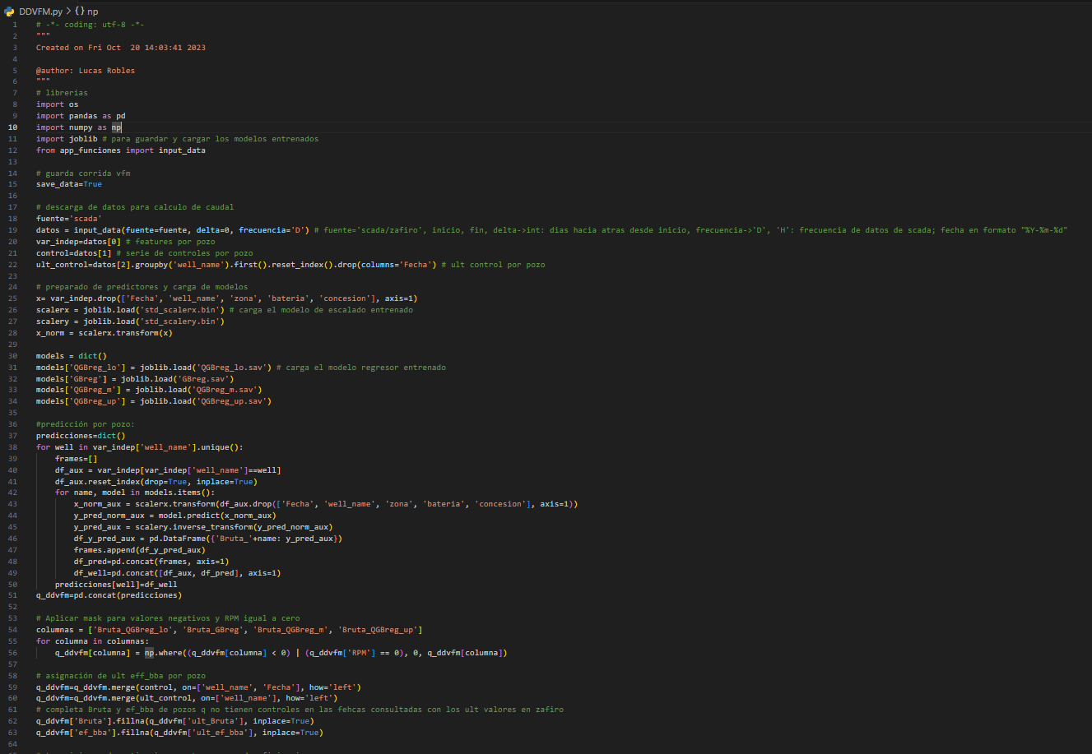
Implementación
Script de de ejecución
  Carga de modelos
  Consulta de datos de SCADA y DB
  Determinación de caudales
  Calculo de Incertidumbres
  Almacenamiento de determinaciones en DB
DB
DDVFM
IDEA
SCADA
DASHBOARD

Slide 17
Conclusiones
Modelo de VFM para pozos PCP, sin la necesidad de un modelo físico detallado
Valores aceptables de incertidumbre.
Todas las variables utilizadas en el modelado están disponibles en la base de datos corporativa y en SCADA
Los modelos utilizados no pueden identificar patrones que predigan problemas de eficiencias en las bombas
La naturaleza de la distribución de los datos tiene un fuerte peso en el resultado las predicciones
Es recomendable plantear modelos de Deep learning para mejorar las estimaciones.

Slide 18
Muchas Gracias!

